Slide 1
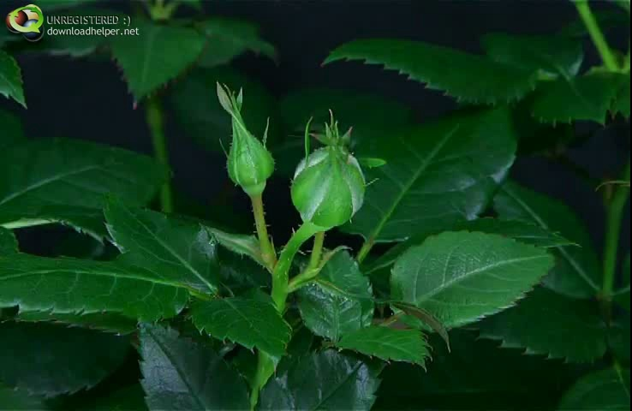

স্বাগতম সকল শিক্ষার্থীবৃন্দ

Slide 2




পরিচিতি
পাঠ পরিচিতি
শ্রেণীঃ সপ্তম
বিষয়ঃ -
তথ্য ও যোগাযোগ প্রযুক্তি
কামাল হোসেন
সহকারী শিক্ষক (কম্পিউটার)
জারইতলা উচ্চ বিদ্যালয়
নিকলী, কিশোরগঞ্জ।
মোবাইল- ০১৭৩২৩১২২৬০
Email- kamalpassa66@gmail.com

Slide 3

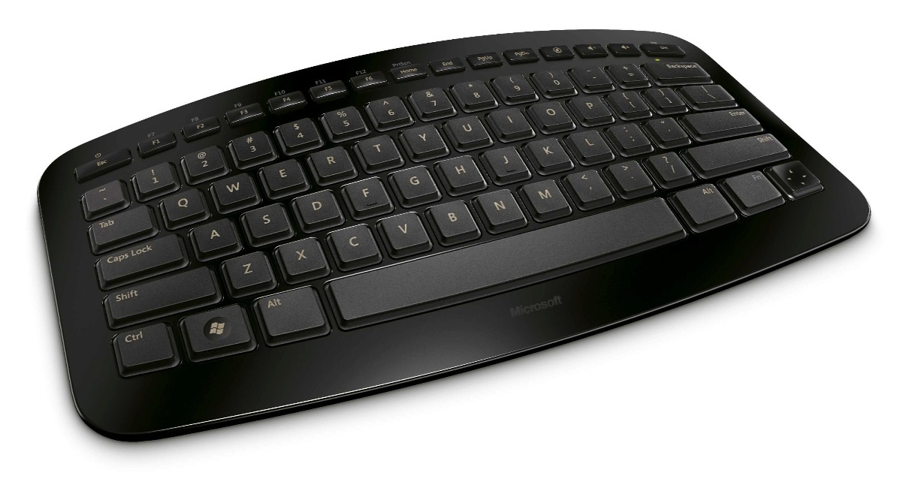
চিন্তা করে বল কম্পিউটারে ব্যবহারিত
এই যন্ত্রকে কি বলা হয়?

Slide 4
শিখনফল
এই পাঠ শেষে শিক্ষাথীরা-
◊কী-বোর্ডের বিশেষ কী সমূহ সম্পর্কে
ব্যাখ্যা করতে পারবে।

Slide 5
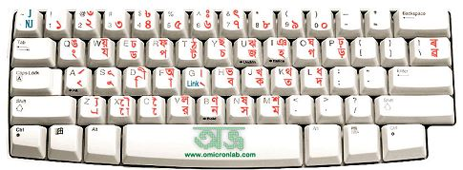
কিছু অতি প্রযোজনীয় Key সমন্ধে আলোচনা
Numeric Key
Back Space Key
Caps Lock Key
Enter Key
Shift Key
Shift Key
Spacebar Key
Delete Key

Slide 6

Caps Lock
সমস্ত লেখা বড় হাতের করতে হয় তাহলে Caps Lock কী একবার প্রেস করতে হয়। আবার ছোট হাতের করতে হলে আর একবার প্রেস করতে হয়।
THIS IS BANGLADESH
Spaceber
কীবোর্ডের নিচের সারির সবচেয়ে বড় কী টির নাম Spaceber Key। দুইটি word এর মাঝে এক ঘর ফাঁকা জায়গা রাখার জন্য এই কী ব্যবহার করা হয়।
Caps Lock
সমস্ত লেখা বড় হাতের করতে হয় তাহলে Caps Lock কী একবার প্রেস করতে হয়। আবার ছোট হাতের করতে হলে আর একবার প্রেস করতে হয়।

Slide 7

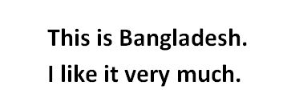
Shift
Caps Lock বন্ধ অবস্থায় যদি লেখা বড় হাতের অক্ষর করতে হয় তবে Shift কী প্রেস করতে হয়।
Enter
এক লাইন থেকে আর এক লাইন সৃষ্টি অথবা এক প্যারা থেকে আর এক প্যারার সৃষ্টি করতে হলে Enter কী প্রেস করতে হয়।

Slide 8

Back Space
লেখা মোছার জন্য এই কী ব্যবহার করা হয়, Cursor যেখানে থাকে তার বাম পাশের লেখা অক্ষর একটা একটা করে মুছতে হলে এই কী ব্যবহার করতে হয়
Delete
Cursor যেখানে থাকে তার ডান পাশের লেখা অক্ষর একটা একটা করে মুছতে হলে এই কী ব্যবহার করতে হয়

Slide 9
ফাংশন কী
F1, F2 ,F3 , F4, F5, F6, F7, F8, F9, F10, F11, F12
বর্ণমালা কী
A
B
C
D
................................
z

Slide 10
সংখ্যাসূচক কী
1
2
3
4
............................
0

Slide 11
Cursor Key
কীবোর্ড Enter কীর নিচে একটু ডানে-উপর, নিচে, ডান, বাম- এ তীর চিহ্নসহ চারটি কী আছে- এগুলিকে Cursor Key বলে। লেখার মাঝে Cursor কে উপরে, নিচে, ডানে, বামে Move করার জন্য এই Key Set গুলো ব্যবহার করা হয়।

Slide 12
একক কাজ
# ফাংশন কি কয়টি।
#এন্টার কি এর কাজ কি।

Slide 13
মূল্যায়ন
#সংখ্যা সূচক কি কোণগুলো ।
#ব্যাক স্পেস এর কাজ কি।
#এন্টার কি এর কাজ কি।

Slide 14
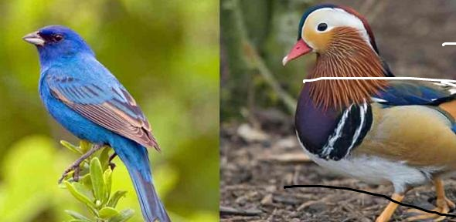
ধন্যবাদ

